Slide 1
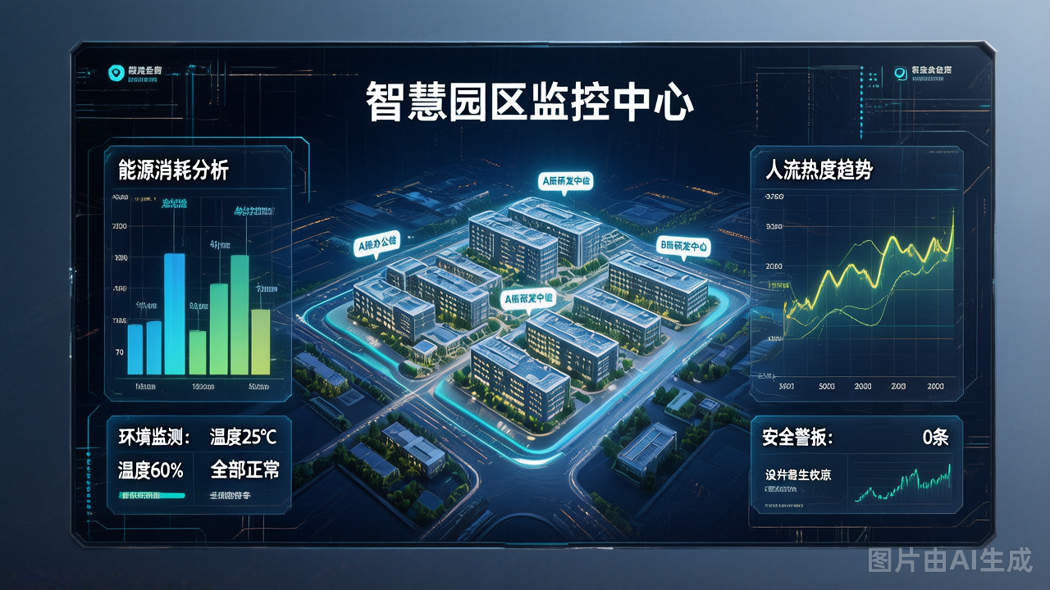
青川县庄子上工业园区
智慧园区平台汇报
分角色功能展示 · 建设方案
政府领导层
园区管理层
入驻企业
公众用户
四川省广元市青川县竹园镇
2025年前三季度GDP 57.68亿元 · 全县增长15% · 2026年5月

Slide 2
汇报目录
1
项目背景与青川数据
2
政府领导层视角
3
园区管理层视角
4
入驻企业视角
5
公众用户视角
6
四类角色功能矩阵
7
投资与效益分析
8
未来展望
2

Slide 3
项目背景与青川数据
庄子上工业园区 · 四川省广元市青川县
青川县位于四川省北部边缘，川甘陕三省结合部，素有“金三角”之称。庄子上工业园区规划面积2.1平方公里，已开发1.6平方公里。
57.68亿
137亿
45家
47家
2025前三季度GDP
县属国企资产总额
国家科技型中小企业
园区入驻企业
全县增长15%
营业收入3.44亿
新增高新技术企8家
从业人员3,000+
战略定位：以智慧园区建设驱动庄子上工业园区能级跃升
赋能创建：为申报省级经开区、绿色工业园区提供数据支撑与管理工具
赋能企业：打造“智改数转”公共服务平台，破解中小企业转型难题
赋能决策：构建园区数字大脑，实现一屏统览、一图统管
3

Slide 4
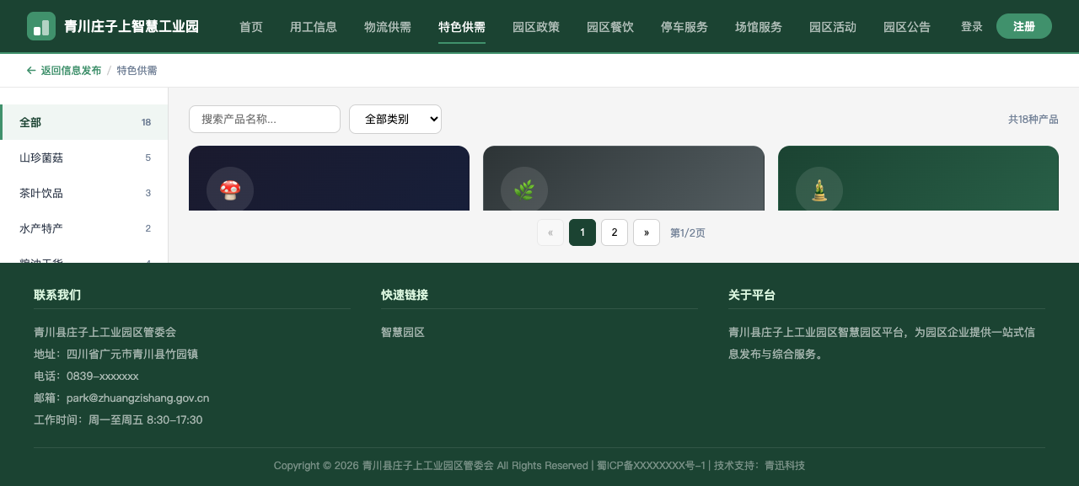
政府领导层视角 — 数据驱动决策
政府领导层
AI招商服务：基于大数据和AI算法精准匹配目标企业，提升招商效率
数字沙盘：3D可视化展示园区规划与土地资源，沉浸式招商展示
产业链图谱：可视化展示产业链上下游关系，精准强链补链
数据驾驶舱：一屏统览园区运行状态，为决策提供数据支撑
投资概算：“三步走”创建路径与项目投资监督
政策制定：基于数据分析制定惠企政策，精准对接省市资金
4

Slide 5
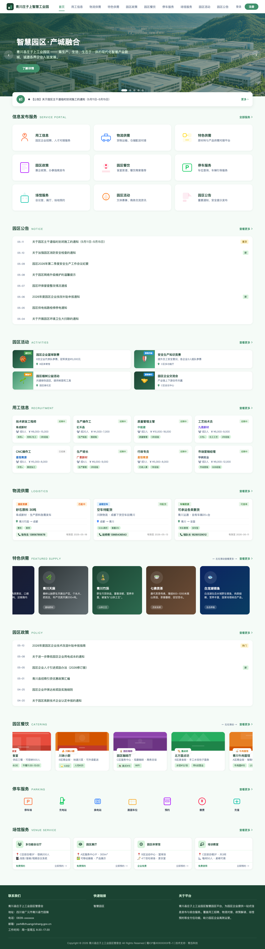
政府领导层视角 — 创建监督与规划
政府领导层
三步走创建路径：省级经济开发区→绿色工业园区→国家级经开区
环保监控数据：为申报绿色工业园区提供真实、可追溯的在线监测数据证据
能耗监测：“亩均论英雄”大数据评价体系，为工业用地节约约束提供科学依据
安全监控：天眼+哨兵+慧眼全域覆盖，保障园区安全运行
数据中心：汇聚园区全量数据，构建统一数据湖，支撑统计与分析
政策奖励：成功创建绿色园区可获百万级一次性奖励
5

Slide 6
园区管理层视角 — 运营管理与监控
园区管理层
全域安全监控：道路交通监控(天眼)+地灾监测(哨兵)+环保监控(慧眼)
视频监控总览：统一视频平台，16宫格智能排列，覆盖园区关键区域
应急指挥联动：一键调度、预案管理、实时通讯，响应效率提升60%
运营服务中心：大屏指挥+园小二团队+3年长效服务
日常运营：数字化审批、日常巡检、资产管理、档案管理全流程在线化
6

Slide 7
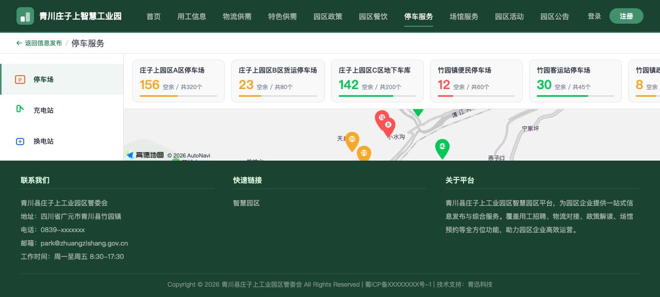
园区管理层视角 — 能效与数据管控
园区管理层
企业用能监测：智能计量表计实时采集能耗与产出数据
亩均论英雄：大数据评价体系，资源要素差别化配置，倒逼企业提质增效
数据中心：12大三方系统数据互联互通，统一数据标准
异常预警：用能异常自动告警，防止能源浪费，碳排管理追踪
综合管理效率提升30%，从被动响应转向主动预警
7

Slide 8
入驻企业视角 — 企业服务与诉求
入驻企业
诉求直达（随手拍）：文字+图片+定位，快速提交诉求，2小时响应
服务直达：天然气/水/电费在线缴费，一站式服务
园企交互：在线沟通、通知公告、政策推送
供需对接：物流供需、特色供需智能匹配
企业入驻：线上申请、证照管理、信用评价
8

Slide 9
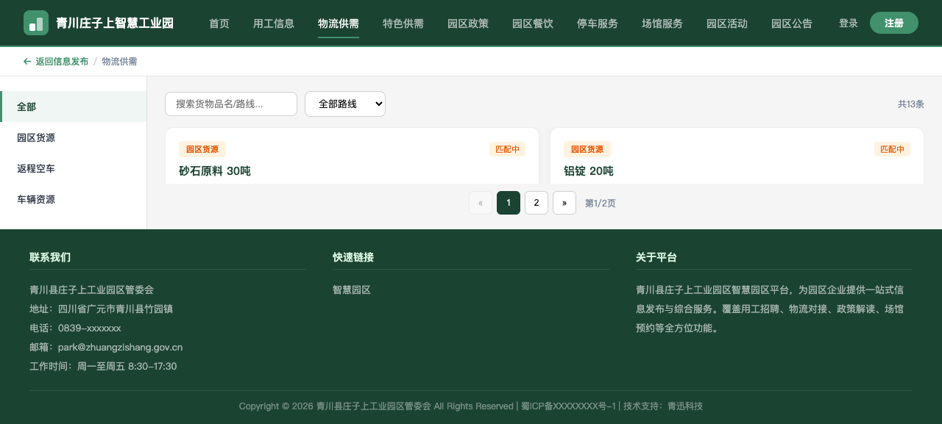
入驻企业视角 — 资源对接与政策
入驻企业
物流供需：园区货源+返程空车+车辆资源，每张卡片带联系方式
特色供需：青川山珍等9种特色产品展示与供需对接
政策推送：惠企政策精准匹配与主动推送，补贴/减免/人才等
智改数转赋能：对接省市每年超20亿元专项资金，降低转型成本
停车服务：高德地图导航+实时余位+在线缴费
9

Slide 10
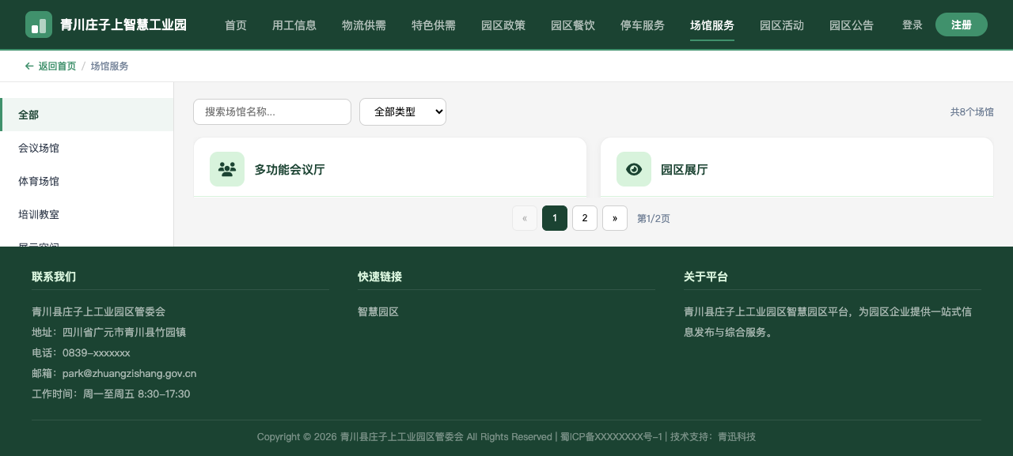
入驻企业视角 — 场馆与餐饮
入驻企业
场馆服务：多功能会议厅/展厅/体育馆/培训教室等8个场馆
园区餐饮：流动卡片展示6家餐厅，20+道菜品一览
用工信息：招聘+岗位匹配，支持分类筛选
园区活动：文体/培训/公益/交流等8个活动参与
园区公告：实时通知与信息发布
10

Slide 11
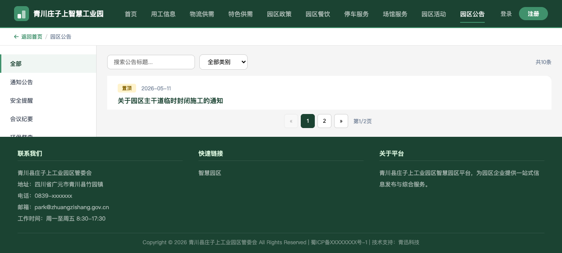
公众用户视角 — 信息服务与参与
公众用户
园区公告：实时查看园区通知（施工、检查、维护等）
园区活动：查看并参与文体/公益等活动，跟踪活动状态
特色供需：浏览青川山珍等特色产品，直接联系供应商
用工信息：查看园区企业招聘信息，店位匹配
园区餐饮：浏览餐厅信息和菜品，了解价格与位置
11

Slide 12
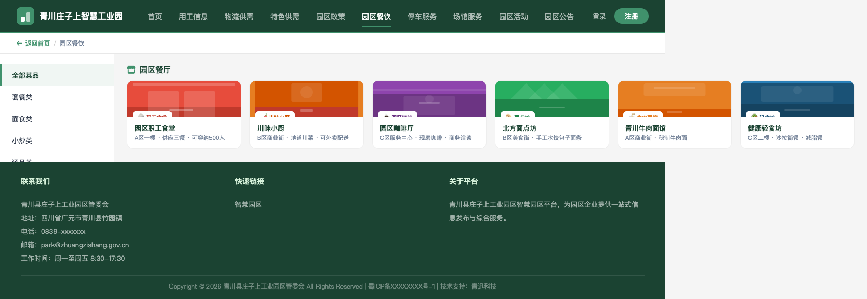
公众用户视角 — 生活服务与互动
公众用户
园区餐饮：6家餐厅信息+今日菜单+价格+分类筛选
停车服务：地图查看停车位实时余位，在线缴费
场馆服务：浏览园区场馆信息，了解开放时间与约点
园区政策：查看公开政策信息，了解园区发展动态
信息公开透明，增强公众归属感与获得感
12

Slide 13
四类角色功能矩阵总览
每个角色在各功能模块中的参与度一览
功能模块
政府领导层
园区管理层
入驻企业
公众用户
AI招商·数字沙盘
●决策支撑
○数据管理
●信息查看
—
全域安全监控
●监管总览
●日常运维
○安全服务
●安全信息
企业服务·诉求
●效能分析
●流程管理
●核心使用
○投诉建议
物流供需
○产业数据
●运营调度
●发布对接
○信息查看
特色供需
●经济展示
○数据统计
●产品发布
●浏览购买
园区政策
●制定发布
●执行监督
●政策申报
○政策查阅
餐饮·停车·场馆
—
●运营管理
●在线使用
●预约预订
活动·公告·用工
●宏观数据
●信息审核
●参与发布
●获取信息
数据中心·能效
●决策依据
●监测预警
○用能管理
—
投资概算
●财政审批
○预算参考
—
—
● 主要功能
○ 辅助功能
— 无直接关联
13

Slide 14
投资与效益分析
总投资概算
¥4,178,800.00
道路交通安全与地灾监控
重点口子环保监控
园区形象展示与AI招商
企业用能监测
智改数转赋能平台
一体化数字平台
运营服务中心
30%
60%
¥20亿+
管理效率提升
应急响应提升
专项资金对接
14

Slide 15
未来展望
以数字为帆，以智慧为桨
AIoT深度融合：引入物联网传感设备，实现万物互联、全域感知
数字孪生园区：1:1三维建模，全要素、全时域可视化运营管理
AI Agent智能化：智能客服、智能调度、智能预警
产业大脑：基于大数据与AI算法辅助产业招商决策
跨园区协同：对接省市智慧平台，实现数据共享与业务协同
驱动园区沿着“省级开发区→绿色园区→国家级经开区培育对象”的航向全速前进
15

Slide 16
感谢聊听
以数字为帆，以智慧为桨
青川县庄子上工业园区管委会
技术支持：青迅科技
地址：四川省广元市青川县竹园镇

